Slide 1


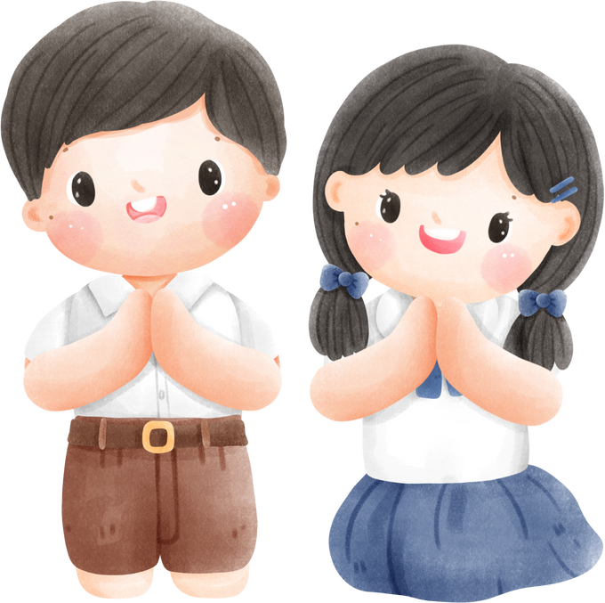
Bài 60
ÔN TẬP
VÀ KỂ CHUYỆN

Slide 2
Đọc
1
đẹp
xếp
kịp
cúp
rãnh
ghềnh
đình
vách
chếch
đích
sáng
thẳng
vâng

Slide 3
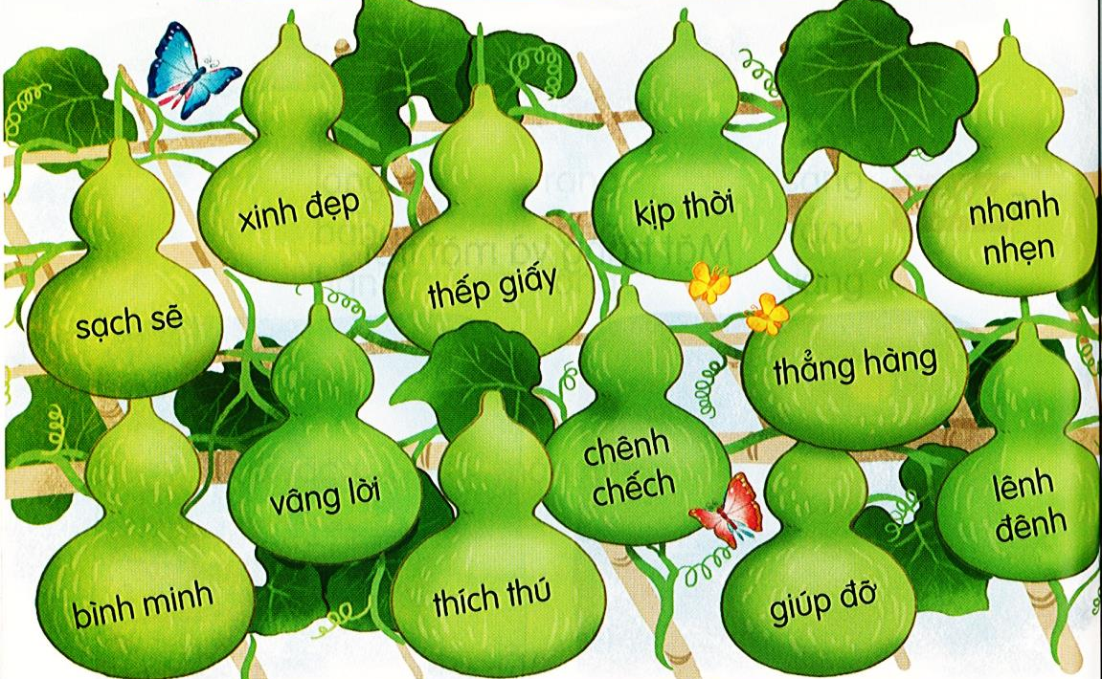

Slide 4

bình minh

Slide 5
Hà rất thích con gà bà cho. Sáng sáng, Hà dậy sớm chờ gà gáy ò ó o. Vậy mà mãi nó chẳng gáy. Một hôm, Hà tỉnh giấc nghe gà cục ta cục tác. Giờ Hà đã rõ vì sao con gà chẳng gáy.
1
2
3
4
5
Notes:
GV chú ý giải thích cho HS hiểu tác dụng của dấu ngoặc kép.

Slide 6
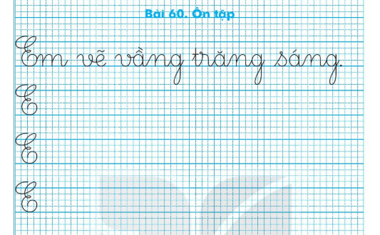
Viết vở
3

Slide 7


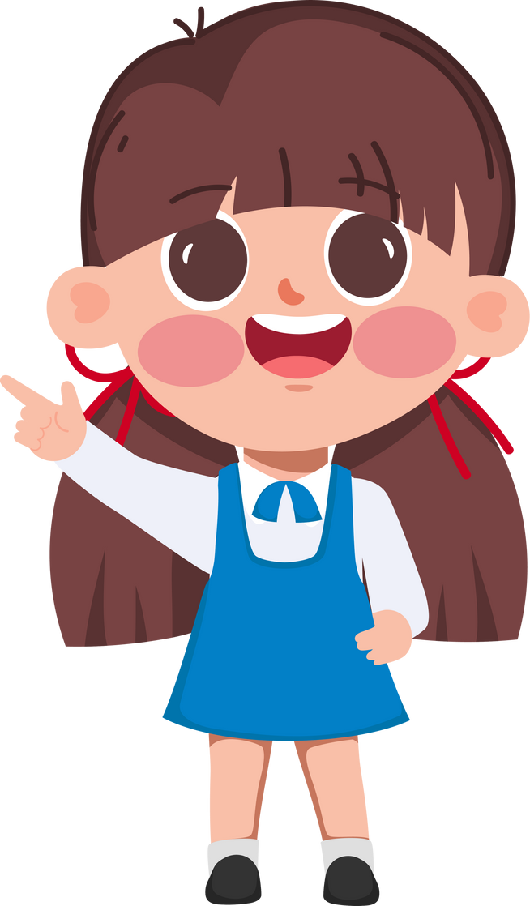
Kể chuyện:
Quạ và bồ câu

Slide 8
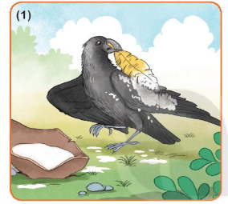
Quạ bôi trắng lông mình để làm gì?
Quạ bôi trắng lông mình để ở chung với bồ câu.

Slide 9
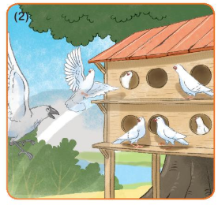
Vì sao đàn bồ câu cho quạ vào chuồng.
Đàn bồ câu cho quạ vào chuồng vì tưởng quạ cũng là bồ câu như mọi con khác.

Slide 10
Khi phát hiện ra quạ đàn bồ câu làm gì?
Đàn bồ câu xúm vào mổ và đuổi quạ đi.

Slide 11
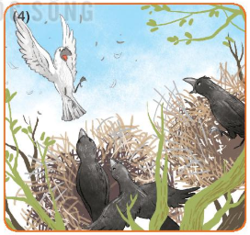
Vì sao họ nhà quạ cũng đuổi quạ đi?
Họ nhà quạ cũng đuổi đi vì người quạ trắng toát.

Slide 12
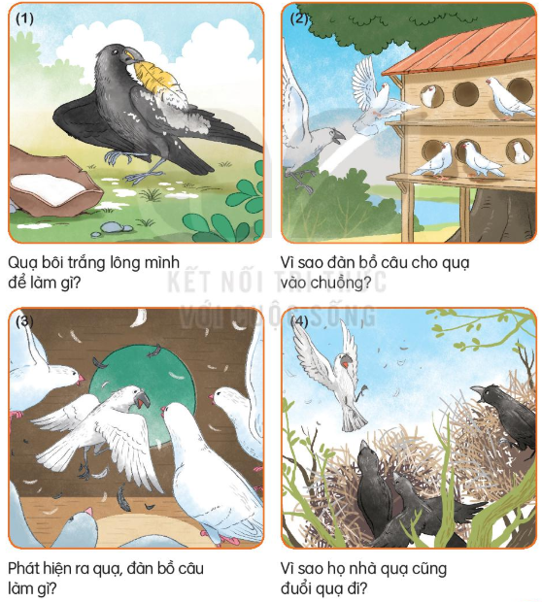
Quạ và bồ câu

Slide 13
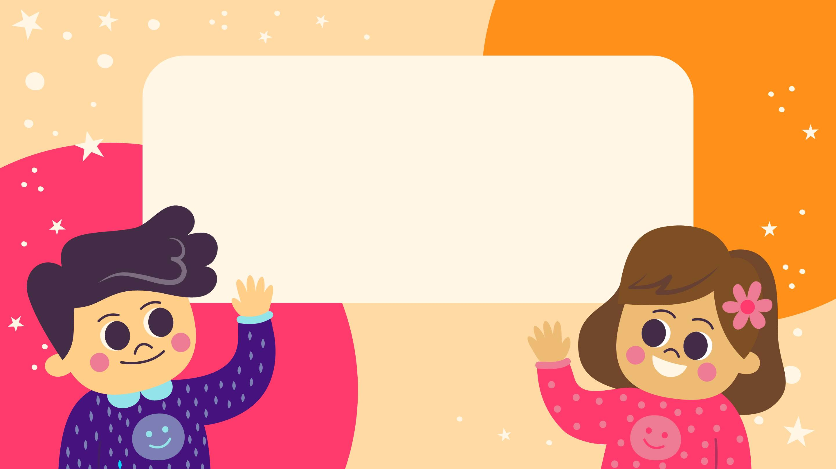
Bài học: Không nên tham lam và lười biếng.
Notes:
Thầy cô có thể sửa, thêm thắt nội dung nếu thấy chưa phù hợp nhé!

Slide 14


